Slide 1
Wzorce Projektowe

Slide 2
Co to jest wzorzec projektowy?
Wzorzec projektowy (ang. design pattern) – uniwersalne, sprawdzone w praktyce rozwiązanie często pojawiających się, powtarzalnych problemów projektowych. Pokazuje powiązania i zależności pomiędzy klasami oraz obiektami i ułatwia tworzenie, modyfikację oraz pielęgnację kodu źródłowego. Jest opisem rozwiązania, a nie jego implementacją. Wzorce projektowe stosowane są w projektach wykorzystujących programowanie obiektowe.

Slide 3
Po co są wzorce projektowe ?
Aby wykorzystać wiedze i doświadczenia przez innych programistów
Do wykorzystania najlepszych praktyk programistycznych
Do rozwiązania powtarzalnych problemów
Uwaga!
Wzorce projektowe nie są lekarstwem od wszystkiego)

Slide 4
SOLID
Single responsibility principle
Open/closed principle
Liskov substitution principle
Interface segregation principle
Dependency inversion principle
Zasada jednej odpowiedzialności
Zasada otwarte-zamknięte
Zasada podstawienia Liskov
Zasada segregacji interfejsów
Zasada odwrócenia zależności

Slide 5
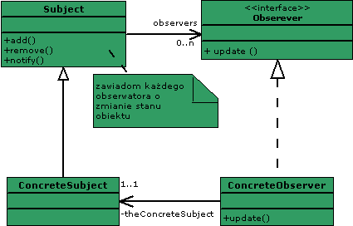
Przykłady wzorców projektówcyh
Singleton
Decorator
Observer
Factory Method
Dependency Injection
Prototype
Façade
Controller
Observer

Slide 6
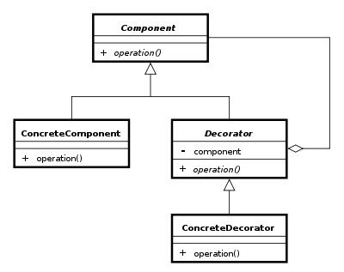
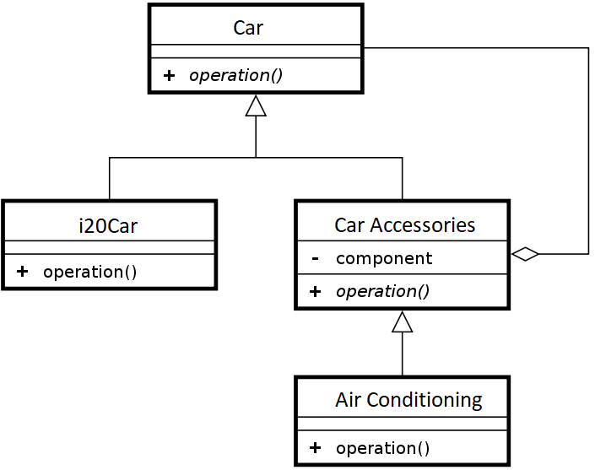
Decorator. UML.

Slide 7
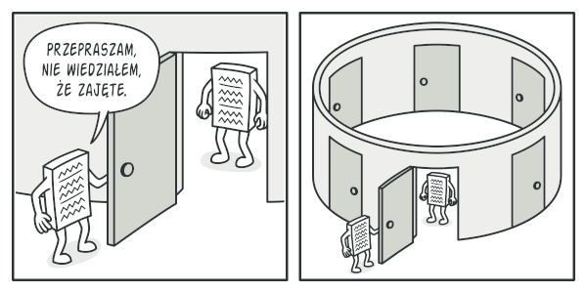
Singleton
Dzięki wykorzystaniu singletonu w swoich aplikacjach można zyskać na wydajności oraz przejrzystości kodu. Należy jednak pamiętać, by go nie nadużywać i nie starać się go wprowadzić wszędzie na siłę. Wzorzec ten powinien być stosowany raczej sporadycznie.

Slide 8
Minusy singletona
Brak elastyczności - Taka jest właśnie specyfika singletonu, że już na poziomie kodu jest na sztywno określona liczba instancji.
Łamie zasadę jednej odpowiedzialności (single responsibility principle) - Klasa zaimplementowana jako singleton z założenia jest już odpowiedzialna za dwie rzeczy: za realizację swoich funkcji biznesowych oraz zarządzanie instancją.
Łamie zasadę otwarte-zamknięte (Open/Closed principle), ponieważ nie można go rozszerzać - W pierwotnej wersji wzorca rzeczywiście ciężko jest go rozszerzać. Można jednak połączyć singleton z fabryką i nie będzie stanowiło to już problemu.
Taka jest właśnie(To zarówno może być jak zaleta tak i wada, na przykład możemy kontrolować liczbę instancji które tworzymy)

Slide 9
Podsumowania
Jak już wspomniałem w punkcie powyżej, wzorce projektowe służą do wspierania procesu tworzenia oprogramowania. Nie ma innych ukrytych przekazów. Stosowanie wzorców na pewno przyczynia się do naszych dobrych praktyk tworzenia oprogramowania. Kod będzie prostszy do refaktoryzacji, będzie czytelniejszy i osoba która dołącza np. do projektu – szybciej może wdrożyć się w to wszystko widząc dobry, uporządkowany kod z zastosowanymi wzorcami projektowymi.
Reasumując i kończąc ten ogólnikowy wpis – nie bójmy się stosować wzorców projektowych. Czasami posiadają skomplikowane definicje, ale większość wzorców na prawdę stosuje się łatwo, szybko i przyjemnie. To ma być ułatwienie, a nie udręka programisty

